Slide 1

Статья 36. Защита ребенка от отрицательного воздействия социальной среды
1. Государственные органы, физические и юридические лица обязаны защищать ребенка от отрицательного воздействия социальной среды, информации, пропаганды и агитации, причиняющих вред его здоровью, нравственному и духовному развитию.
Статья 39. Защита ребенка от информации, наносящей вред его здоровью, нравственному и духовному развитию
1. Запрещается осуществлять для детей показ, продажу, дарение, размножение и прокат игрушек, кинофильмов, звуко - и видеозаписей, распространение литературы, газет, журналов и других средств массовой информации, направленных на разжигание расовой, национальной, социальной и религиозной вражды, пропагандирующих сословную исключительность, войну, содержащих призывы к насильственному изменению конституционного строя и нарушению территориальной целостности Республики Казахстан, порнографию или иным образом причиняющих вред духовному и нравственному развитию ребенка.

Slide 2

Интернет и ребенок…

Slide 3
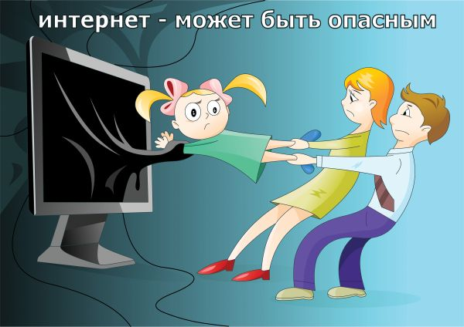

Slide 4
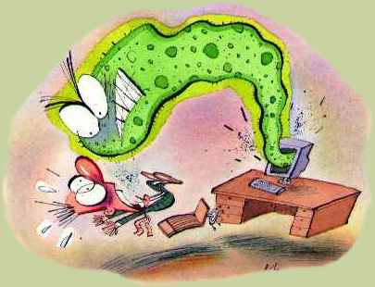
ВИРУС
Персональные данные могут использоваться для мошенничества, спама, подбора паролей, взлома аккаунтов, мошенники могут выдавать себя за человека, чьи данные они используют.

Slide 5
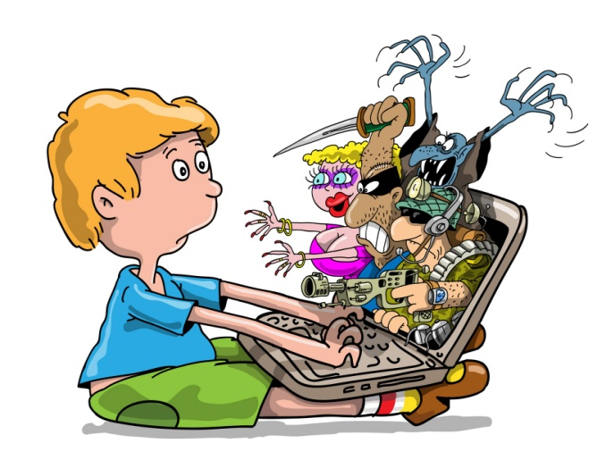
СОЦИАЛЬНЫЕ СЕТИ
Каждый пятый,получает раздражающие сообщения или даже прямые угрозы от посторонних людей.

Slide 6
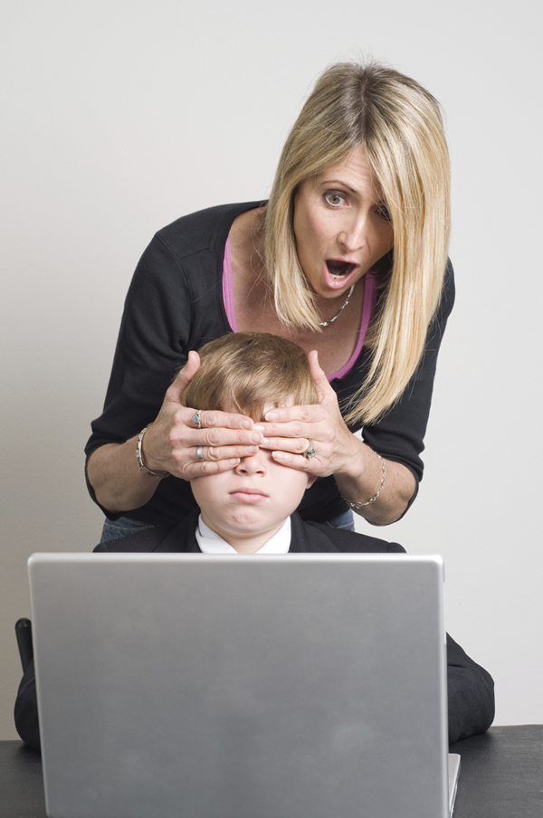
Порнография
Частый просмотр контента с сексуальной тематикой приближает начало подростковой сексуальной активности, причем влияют как демонстрация сексуального поведения, так и просто его обсуждение.

Slide 7
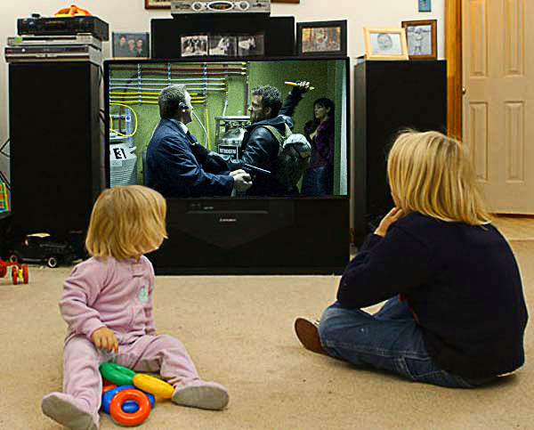
Насилие и жестокость
Дети могут стать менее чувствительны к боли и страданиям других.
Дети могут начать больше бояться мира вокруг них.
Дети могут с большей вероятностью вести себя агрессивно, причиняя вред другим людям.

Slide 8
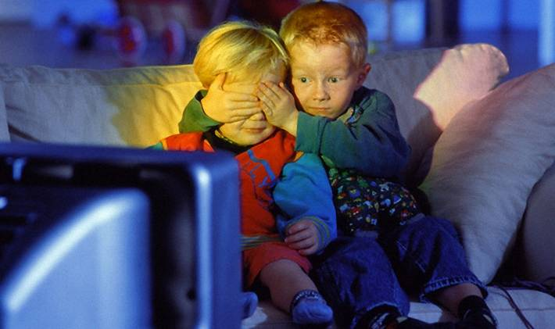
Психологи заявляют, что восприняв предосудительную информацию, маленький ребенок может получить травму на всю жизнь, что потом выльется в антисоциальное поведение во взрослой жизни или даже развившееся психическое расстройство.

Slide 9
Знаки информационной продукции
1) «К» – фильмы, предназначенные для зрителей разного возраста;
2) «БА» – фильмы, разрешенные для показа детям, достигшим двенадцати лет;
3) «Б14» – фильмы, которые детям до четырнадцати лет рекомендуется смотреть вместе с родителями;
4) «Е16» – фильмы, которые зрителям до шестнадцати лет рекомендуется смотреть вместе с родителями;
5) «Е18» – фильмы, предназначенные для зрителей с восемнадцати лет;
6) «НА» – фильмы, предназначенные только для зрителей, достигших двадцати одного ода».

Slide 10

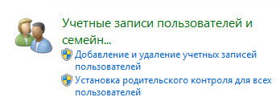
Программы родительского контроля
Функцию родительского контроля можно найти, если последовательно перейти по следующему пути: Пуск – Панель управления – Учётные записи пользователей и семейная безопасность – Установка родительского контроля для всех пользователей.

Slide 11

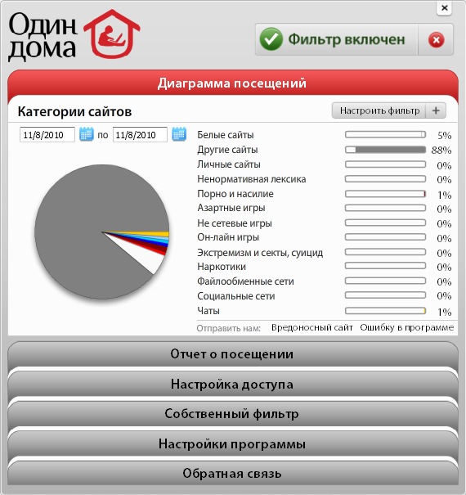

Slide 12






